Slide 1

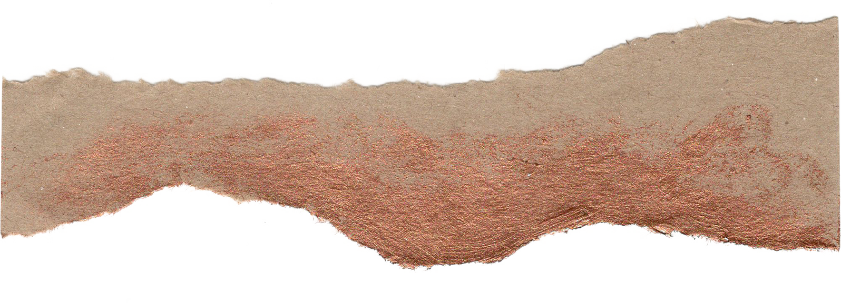




Notes:
Giáo án của Thảo Nguyên 0979818956

Slide 2
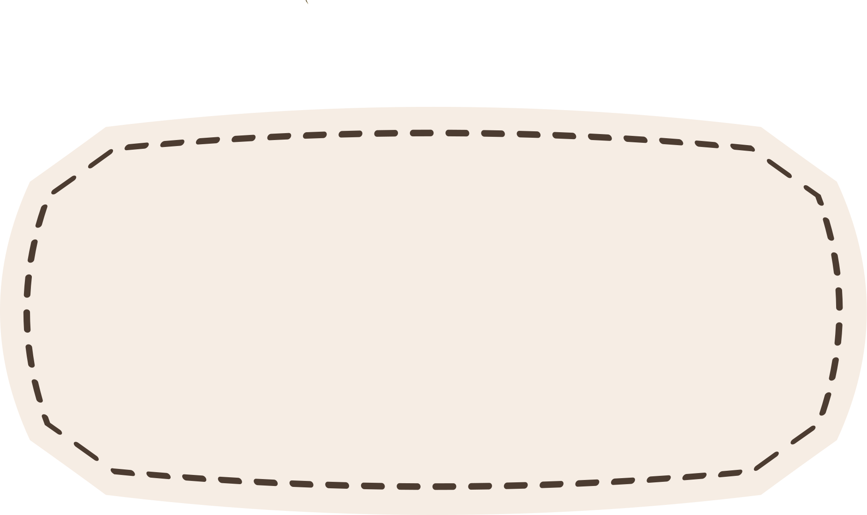
Luật chơi: Chia lớp thành 4 nhóm. Cho các đội đọc các từ khóa trong 30s, sau đó đại diện 1 bạn lần lượt chạy thật nhanh lên bảng ghi 1 từ khóa mà mình nhớ, đổi phiên cho đến bạn cuối cùng. Nhóm nào viết được nhiều từ nhất là nhóm chiến thắng.
Chủ đề: Lịch sử
Notes:
Giáo án của Thảo Nguyên 0979818956

Slide 3

Quang Trung
Ngọc Hồi
Thăng Long
Lê Chiêu Chống
Quân Thanh
Mậu Thân
Chủ đề: Lịch sử
Notes:
Giáo án của Thảo Nguyên 0979818956

Slide 4


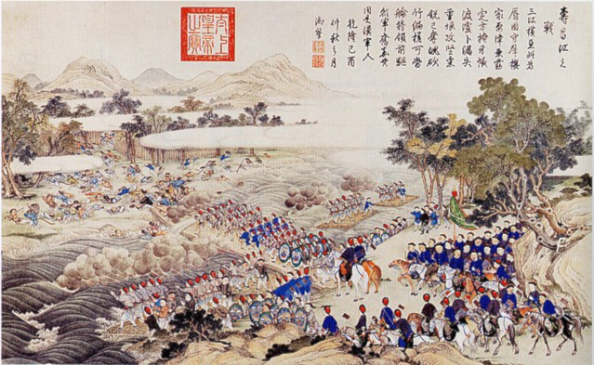
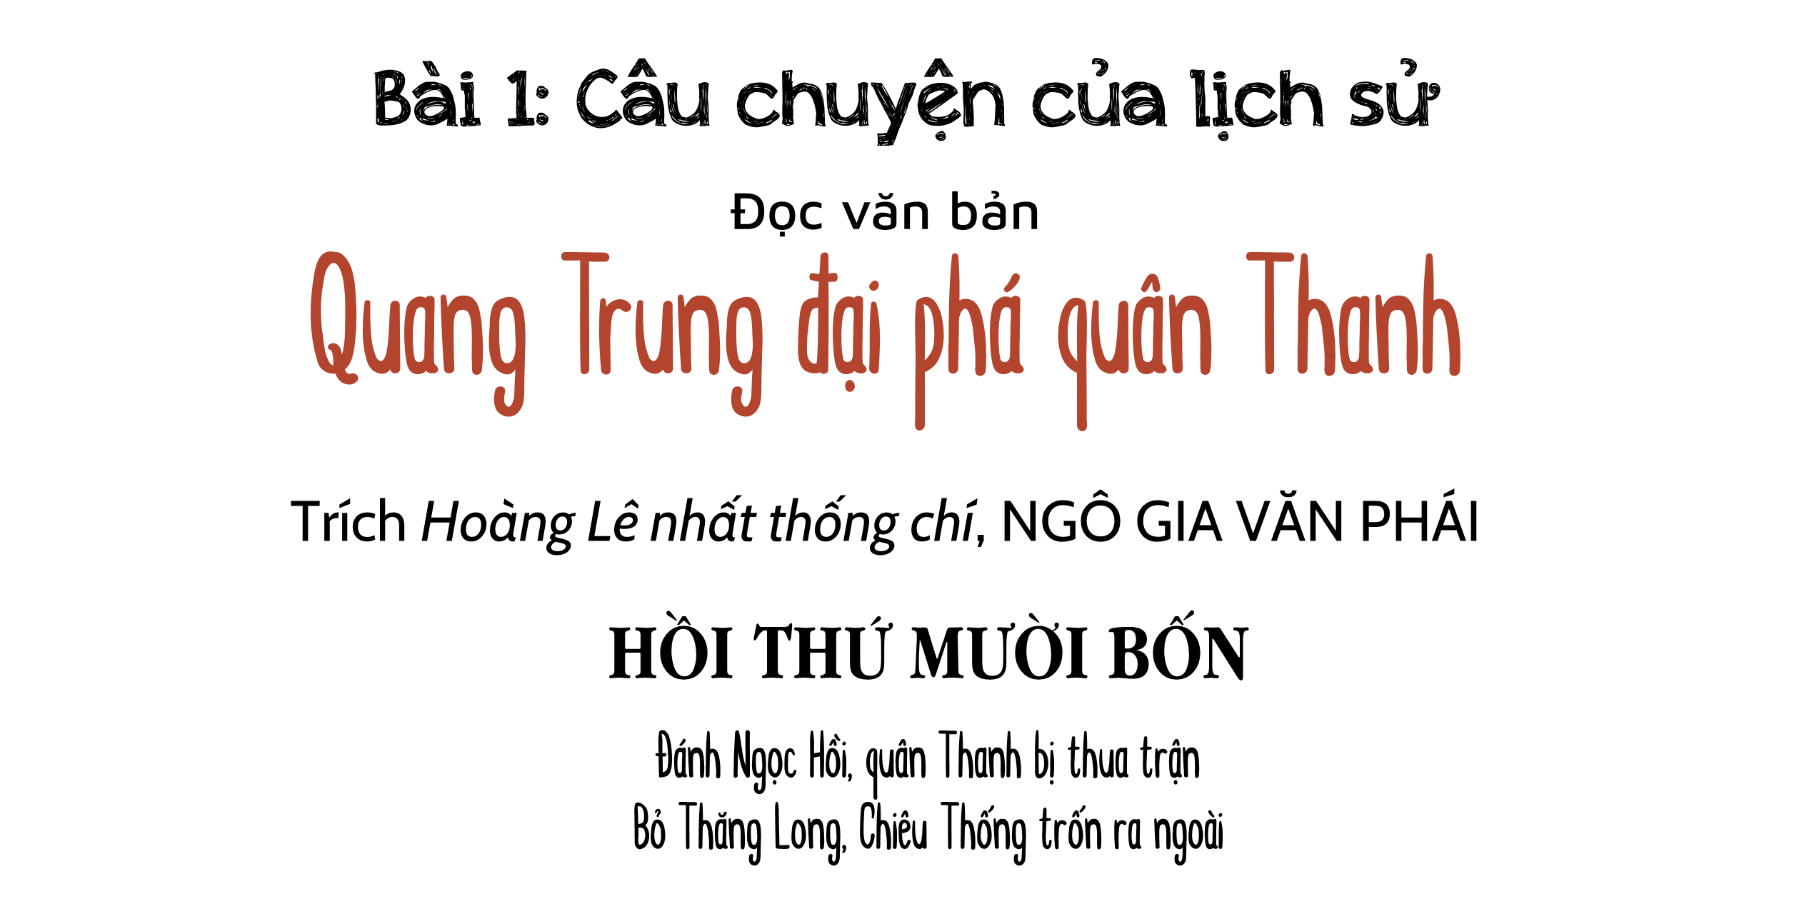
Notes:
Giáo án của Thảo Nguyên 0979818956

Slide 5
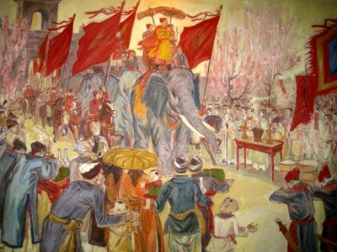
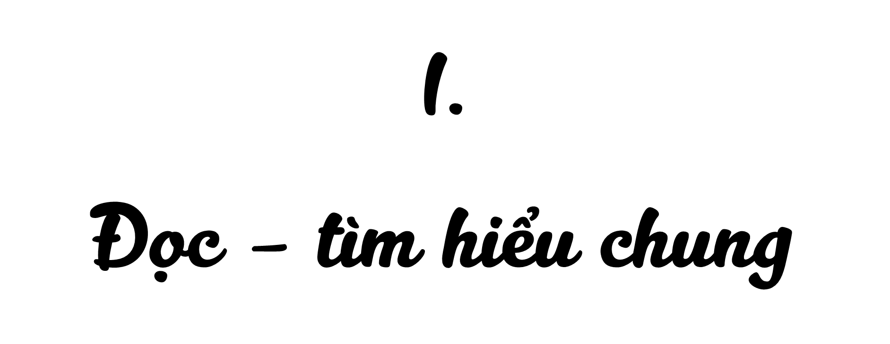
Notes:
Giáo án của Thảo Nguyên 0979818956

Slide 6


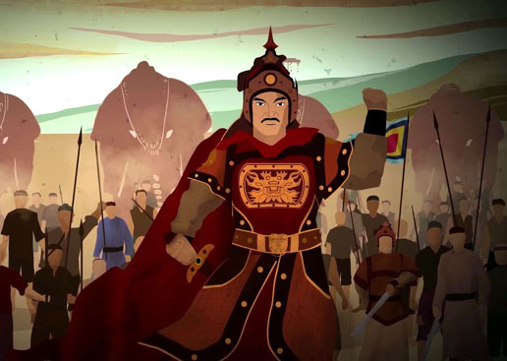
a. Đọc
- Chú ý đọc to, rõ ràng, mạch lạc
- Sử dụng chiến lược: theo dõi, dự đoán và đối chiếu
Notes:
Giáo án của Thảo Nguyên 0979818956

Slide 7

b. Giải nghĩa từ khó
- Chạy trạm: thời xưa, việc chuyển công văn giấy tờ trên đường dài được thực hiện bằng người và ngựa, cho nên người ta đặt trạm nghỉ trên từng chặng. Đến đó, người và ngựa được thay để chạy tiếp chặng sau.
- Thụ phong: nhận sắc phong.
- Thừa tuyên: đơn vị hành chính thời Lê, tương đương với tỉnh, thành hiện nay.
- Binh pháp: phép dùng binh
- Tùy cơ ứng biến: theo tình hình cụ thể mà có cách ứng phó thích hợp.
Notes:
Giáo án của Thảo Nguyên 0979818956

Slide 8

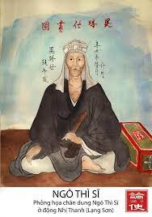
a. Tác giả
Ngô gia văn phái là một nhóm tác giả thuộc dòng họ Ngô Thì ở làng Tả Thanh Oai, Hà Nội ngày nay. Đây là một dòng họ lớn có truyền thống nghiên cứu và sáng tác văn chương với những tên tuổi tiêu biểu như:
Ngô Thì Ức (1709-1763); Ngô Thì Sĩ (1726-1780); Ngô Thì Nhậm (1746-1803); Ngô Thì Chí (1753-1788); Ngô Thì Du (1772-1840); Ngô Thì Hương (1774-1821),..
Notes:
Nêu những thông tin chính về tác giả Ngô gia văn phái.

Slide 9
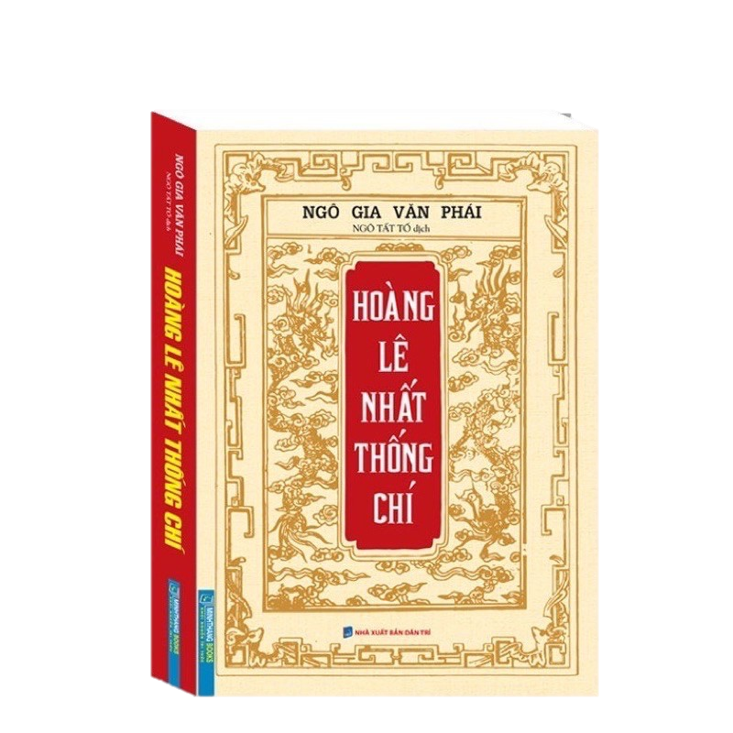

b. Tác phẩm
Thể loại
Tiểu thuyết lịch sử, viết bằng chữ Hán theo lối chương hồi, gồm 17 hồi.
Phương thức biểu đạt chính
Tự sự
Notes:
Hãy cho biết, thể loại và phương thức biểu đạt chính của đoạn trích?

Slide 10
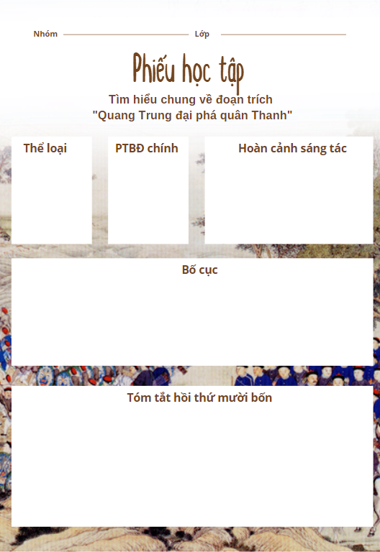
Hoạt động nhóm
- Phiếu học tập tìm hiểu chung về đoạn trích “Quang Trung đại phá quân Thanh
- Hình thức: thảo luận nhóm bàn
- Thời gian: 5 phút
Notes:
Giáo án của Thảo Nguyên 0979818956

Slide 11
b. Tác phẩm
Hoàn cảnh sáng tác
- Hoàng Lê nhất thống chí được viết từ cuối triều Lê đến đầu triều Nguyễn
- Dựa vào việc ghi chép lại những sự kiện lịch sử - xã hội có thực, nhân vật thực, địa điểm thực, tác phẩm đã phản ánh những biến động của lịch sử nước nhà từ cuối thế kỉ XVIII đến những năm đầu thế kỉ XIX, trong đó, tập trung phơi bày sự thối nát dẫn đến sụp đổ tất yếu của tập đoàn phong kiến Lê – Trịnh, đồng thời ca ngợi cuộc khởi nghĩa Tây Sơn do người anh hùng áo vải Nguyễn Huệ lãnh đạo.
Notes:
“Hoàng Lê nhất thống chí” được viết trong hàon cảnh nào?

Slide 12
b. Tác phẩm
Bố cục
- Phần 1 (từ đầu đến ngày 25 tháng Chạp năm Mậu Thân (1788)): Được tin quân Thanh chiếm Thăng Long, Nguyễn Huệ lên ngôi vua, thân chinh đi dẹp giặc.
- Phần 2 (tiếp theo đến tiến binh đến Thăng Long, rồi kéo vào thành): chiến thắng thần tốc của quân Tây Sơn với tài thao lược của vua Quang Trung.
- Phần 3 (còn lại): Sự đại bại của quần tướng nhà Thanh và tình trạng thảm hại của vua tôi Lê Chiêu Thống.
Notes:
Đoạn trích có thể chia làm mấy phần? Nêu nội dung chính của từng phần.

Slide 13
b. Tác phẩm
Tóm tắt hồi thứ 14
- Quân Thanh kéo vào Thăng Long, Nguyễn Huệ lên ngôi vua (hiệu là Quang Trung), ngày 25 tháng Chạp năm 1788 tiến ra Bắc diệt Thanh.
- Dọc đường tuyển thêm binh lính, mở cuộc duyệt binh lớn, chia quân thành các ngả tiến ra Bắc. Chỉ dụ tướng lĩnh, khao quân vào ngày 30 tháng Chạp, hẹn đến ngày mồng 7 Tết thắng lợi.
- Quân Tây Sơn đánh đến đâu thắng đến đó. Rạng sáng ngày mồng 3 Tết, bao vây đồn Hạ Hồi, giặc đầu hàng. Ngày mồng 5 Tết, tiến công đồn Ngọc Hồi. Sầm Nghi Đống thắt cổ tự tử, Tôn Sĩ Nghị tháo chạy về nước, Lê Chiếu Thống cùng gia quyến bỏ chạy theo.
Notes:
Em hãy tóm tắt ngắn gọn nội dung hồi thứ 14.

Slide 14

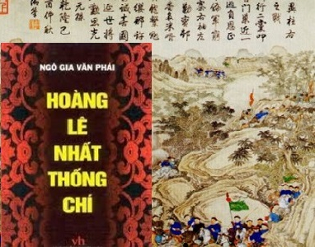

Notes:
Giáo án của Thảo Nguyên 0979818956

Slide 15

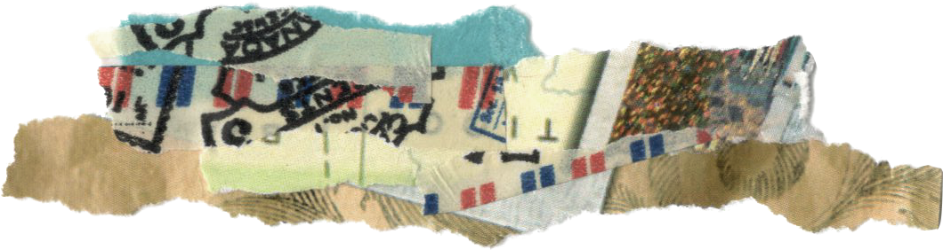
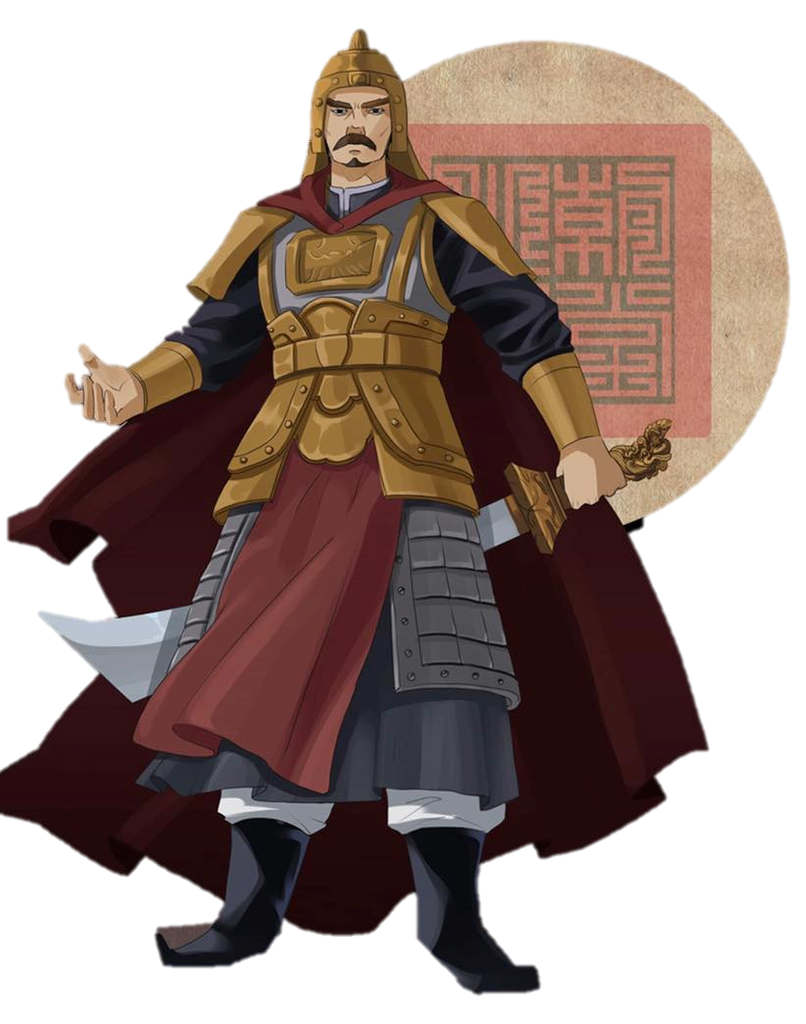

1. Bối cảnh lịch sử
Notes:
Giáo án của Thảo Nguyên 0979818956

Slide 16
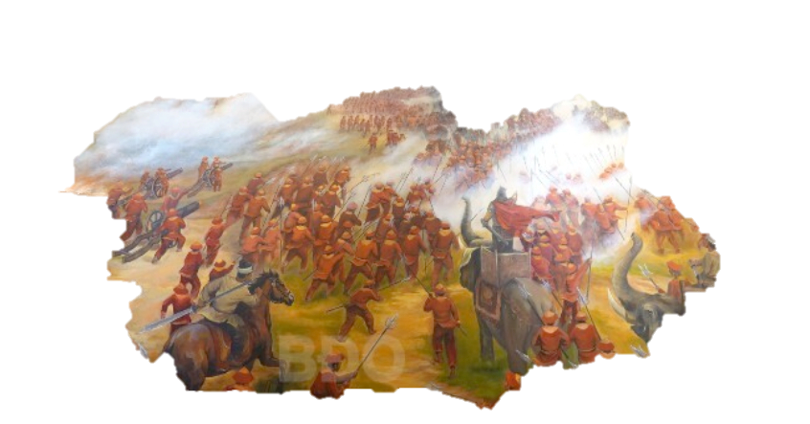
- Nhà Lê suy tàn, nhu nhược.
- 29 vạn quân Thanh ồ ạt tràn qua biên giới nước ta, tiến công vào thành Thăng Long
- Quân Tây Sơn phải rút về Tam Điệp.
Tình hình đất nước
➔ Tình thế cấp bách, đe dọa đến chủ quyền, độc lập của dân tộc.
Notes:
Giáo án của Thảo Nguyên 0979818956

Slide 17
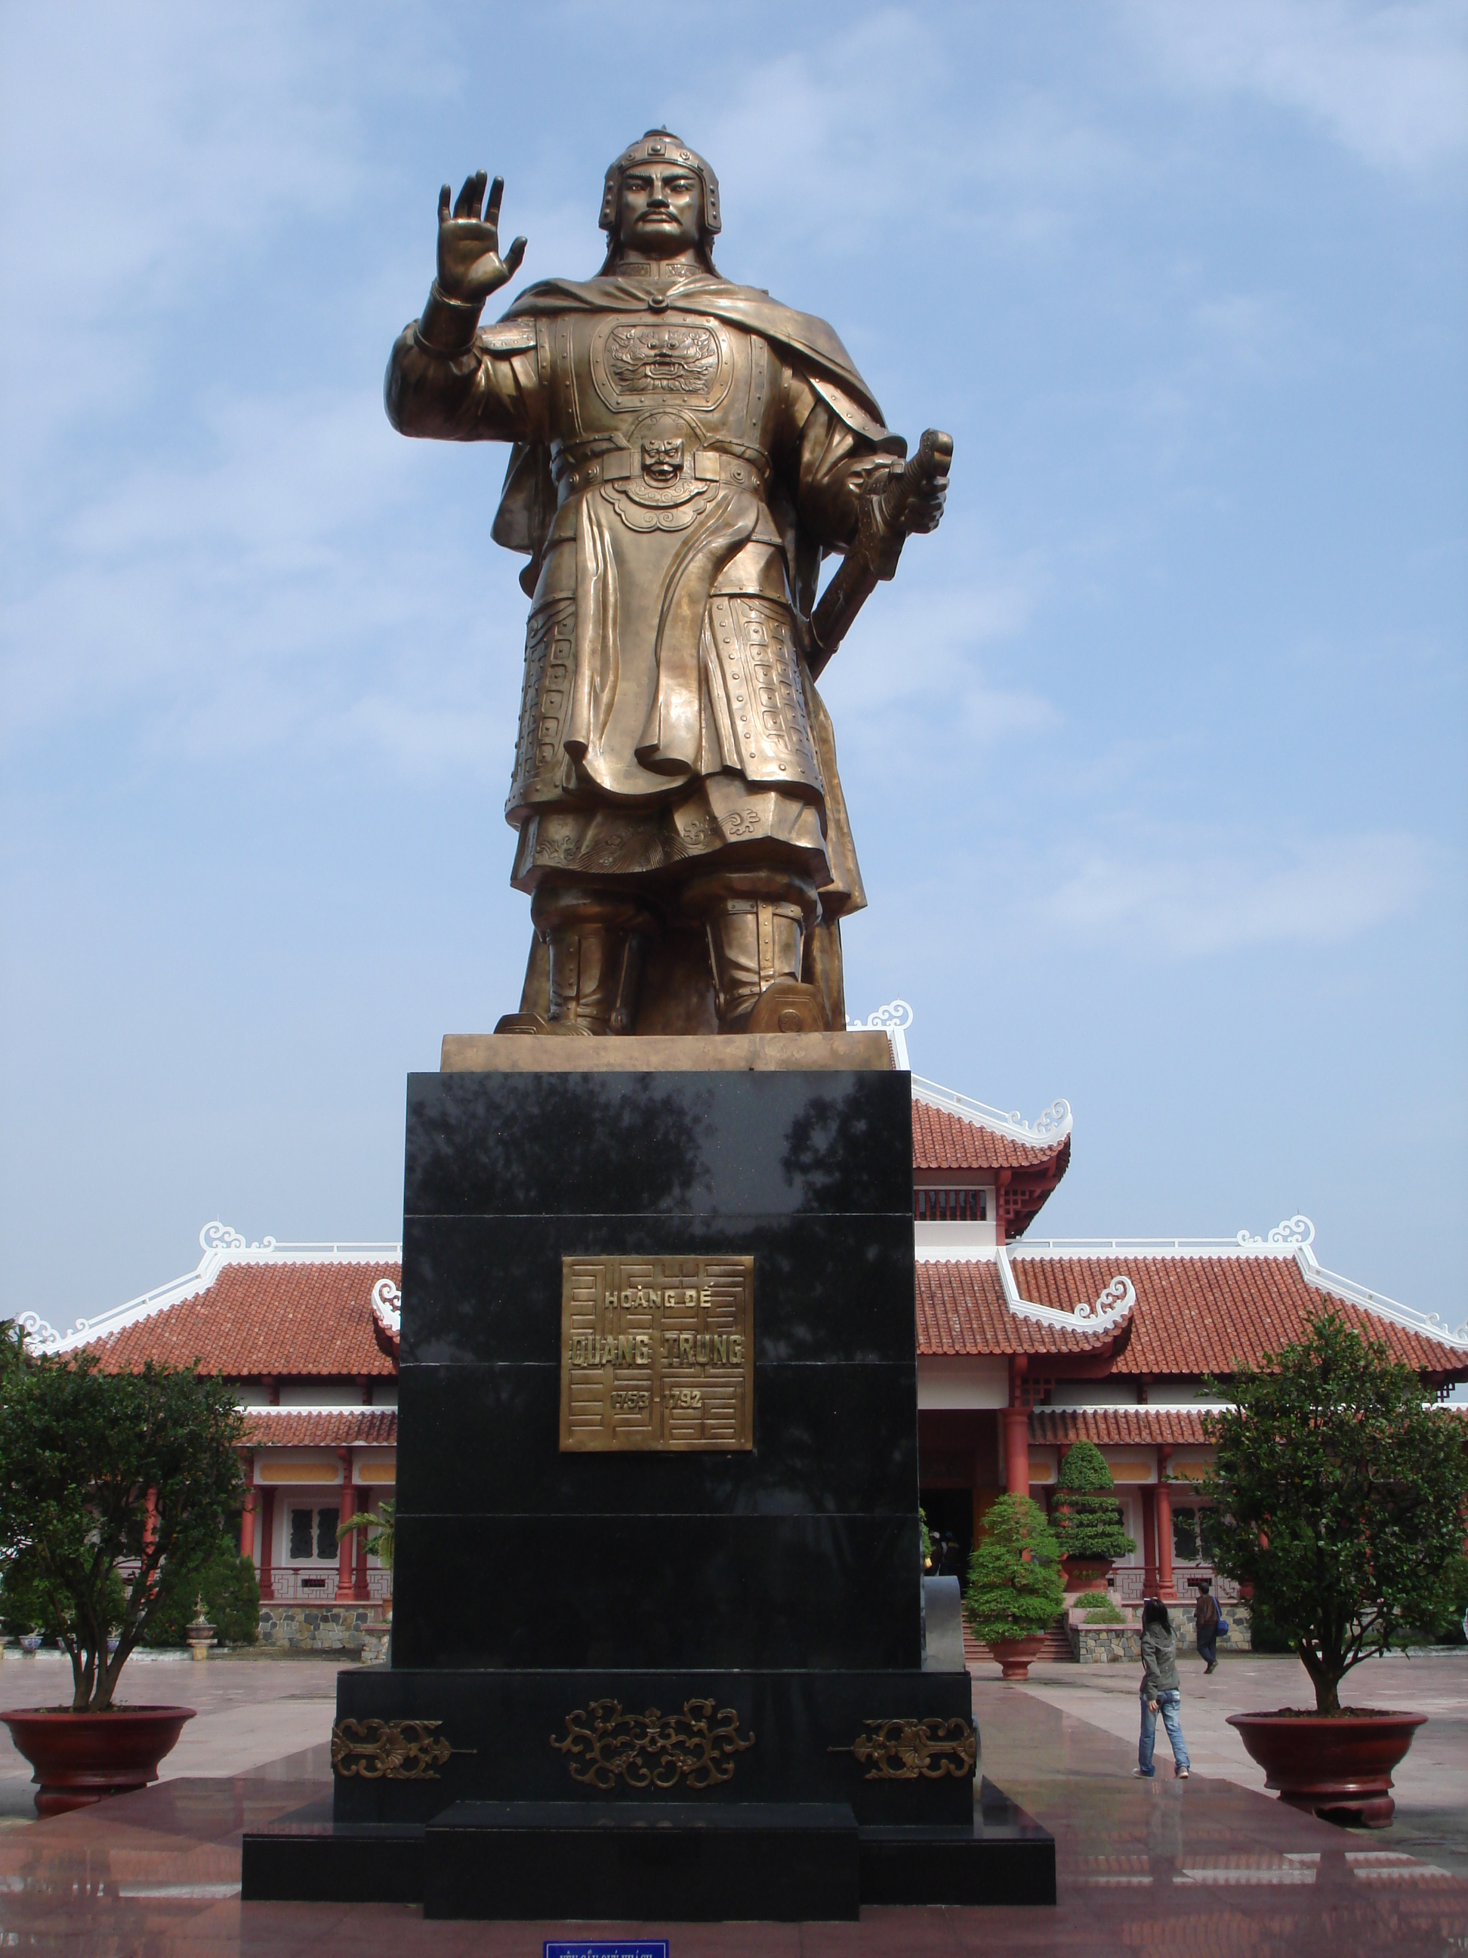
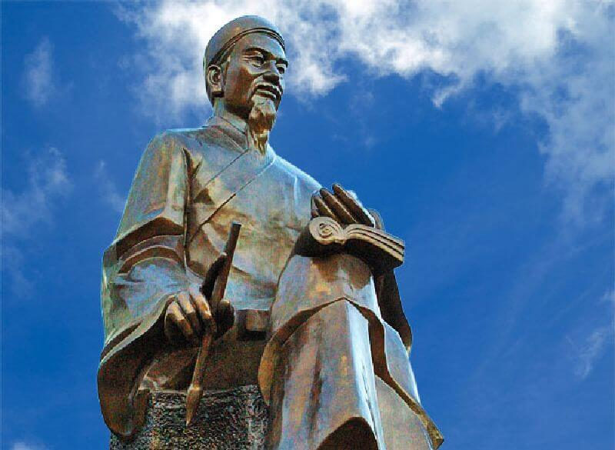
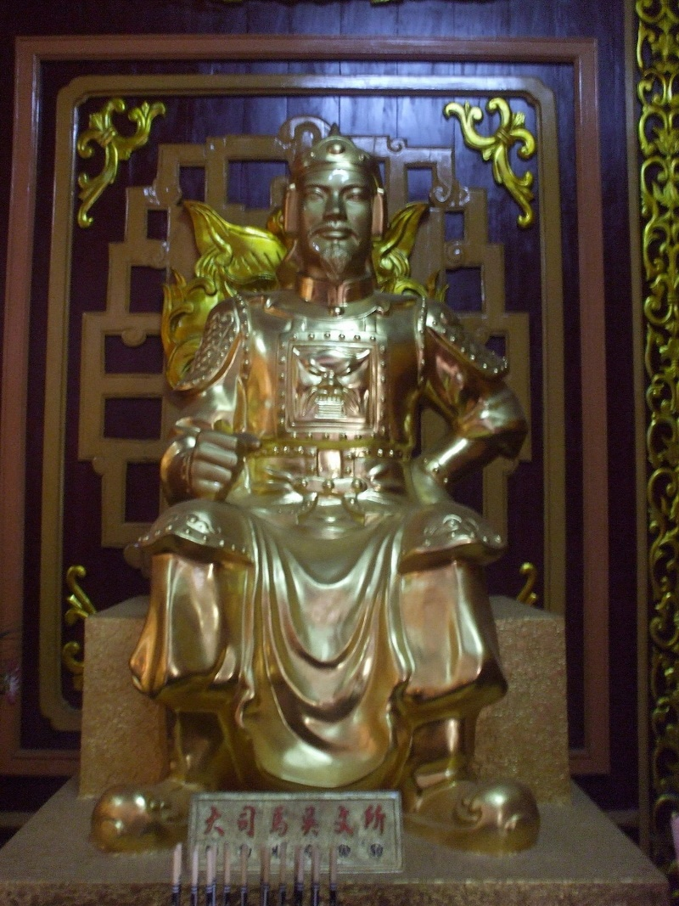
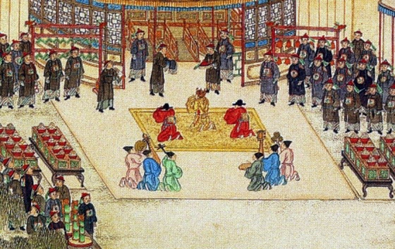
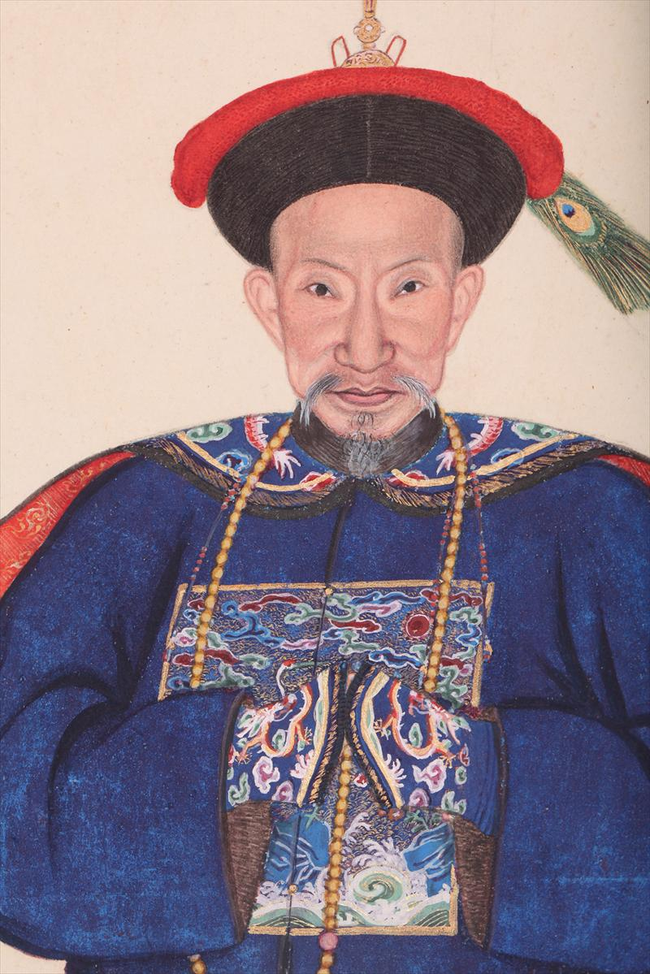
+ Quang Trung
Các nhân vật lịch sử
+ La Sơn Phu tử Nguyễn Thiếp
+ Ngô Văn Sở
+ Lê Chiêu Thống
+ Tôn Sĩ Nghị
Notes:
Giáo án của Thảo Nguyên 0979818956

Slide 18
Bài tập nhanh
Dựa vào thông tin trong SGK cùng những hiểu biết của em về lịch sử, em hãy nối những mốc thời gian sau đây gắn với sự kiện lịch sử tương ứng?
24/11
Ra Tam Điệp, hội ngộ Sở - Lân
25 tháng Chạp
Nghĩa quân đến Nghệ An, mở cuộc duyệt binh lớn.
29 tháng Chạp
Bí mật bao vây Hạ Hồi, giành chiến thắng.
30 tháng Chạp
Tấn công Ngọc Hồi. Nghĩa quân tiến vào kinh thành Thăng Long
Mùng 3 Tết
Nguyễn Huệ nhận tin cấp báo, tổ chức nghĩa quân
Mùng 5 Tết
Quang Trung lên ngôi, thân chinh tiến quân
Notes:
Giáo án của Thảo Nguyên 0979818956

Slide 19
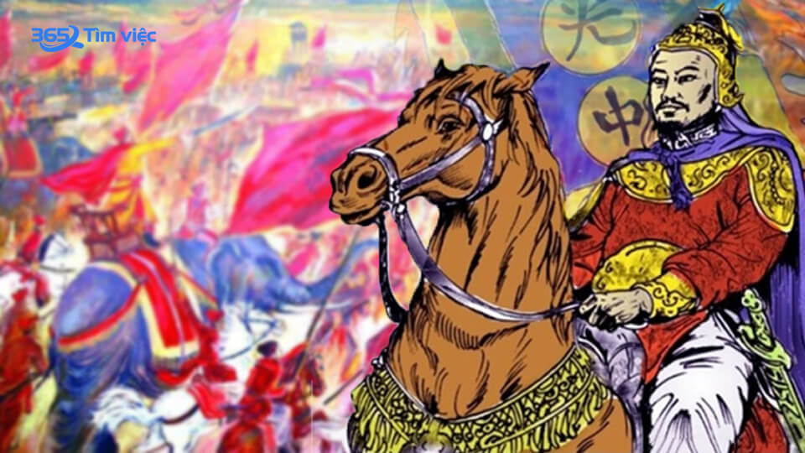
2.
Nhân vật vua Quang Trung
Notes:
Giáo án của Thảo Nguyên 0979818956

Slide 20


a. Khi nghe tin quân Thanh xâm lược nước ta
Đánh Ngọc Hồi, quân Thanh bị thua trận
Bỏ Thăng Long, Chiêu Thống trốn ra ngoài
Đánh Ngọc Hồi, quân Thanh bị thua trận
Bỏ Thăng Long, Chiêu Thống trốn ra ngoài
Dự đoán được kết quả trận đánh
- Quân Thanh thua trận
- Chiêu Thống bỏ trốn
Hình ảnh vua Quang Trung không xuất hiện trực tiếp nhưng vẫn ẩn hiện trong từng trận đánh
Notes:
Đọc 2 câu mở đầu đoạn trích em hiểu (dự đoán) được điều gì?

Slide 21
a. Khi nghe tin quân Thanh xâm lược nước ta
Khi nghe tin báo quân Thanh xâm lược nước ta
Bắc Bình Vương giận lắm, cho họp tướng sĩ, định thân chinh cầm quân đi ngay
Lên ngôi hoàng đế, tiến quân ra Bắc dẹp giặc (25 tháng Chạp năm 1788)
Trưng cầu ý kiến của người hiền tài (La Sơn Phu tử Nguyễn Thiếp)
Tuyển mộ quân lính ở Nghệ An, duyệt binh
Yên ủi quân lính (lời dụ), vạch ra kế hoạch đánh giặc
Chỉ trong ngày 29 tháng Chạp, Quang Trung đã làm được bao nhiêu việc lớn
Notes:
Tìm những chi tiết tiêu biểu miêu tả thái độ, lời nói và hành động của Bắc Bình Vương khi nghe tin báo quân Thanh xâm lược nước ta. Những chi tiết đó cho thấy đặc điểm tính cách gì của nhân vật?

Slide 22
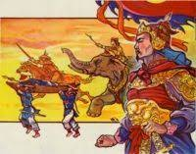
a. Khi nghe tin quân Thanh xâm lược nước ta
➔ Quang Trung là một người có trí tuệ sáng suốt, nhạy bén; hành động mạnh mẽ, dứt khoát, tự tin; điểu binh khiển tướng tài tình, sử dụng chiến lược, chiến thuật hợp lí, độc đáo trong kế sách đánh giặc; có ý chí tự hào, tự tôn dần tộc và tinh thần quyết chiến, quyết thắng;...
Notes:
Tìm những chi tiết tiêu biểu miêu tả thái độ, lời nói và hành động của Bắc Bình Vương khi nghe tin báo quân Thanh xâm lược nước ta. Những chi tiết đó cho thấy đặc điểm tính cách gì của nhân vật?

Slide 23
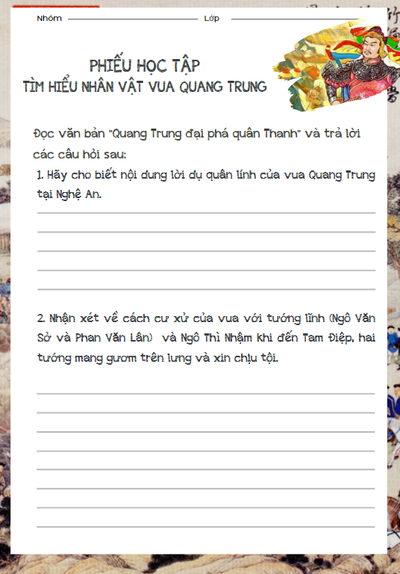
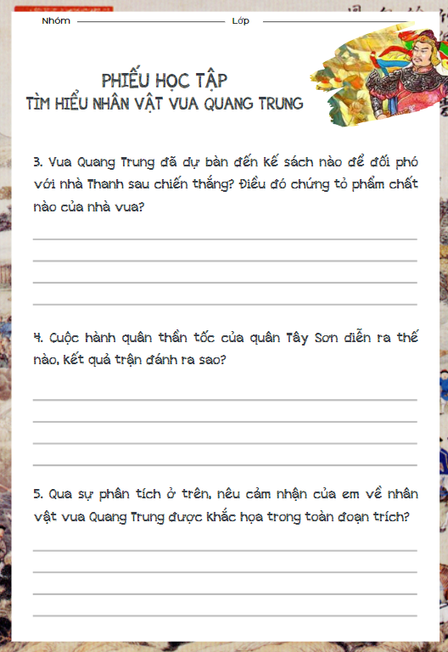
b. Khi thân chinh cầm quân đánh giặc
Notes:
Nhóm 1,2 làm câu 1,2
Nhóm 3,4 làm câu 3-5

Slide 24
b. Khi thân chinh cầm quân đánh giặc
Lời dụ quân lính của vua Quang Trung
Notes:
Hãy cho biết nội dung lời dụ quân lính của vua Quang Trung tại Nghệ An.

Slide 25
- Quân Thanh sang xâm lấn nước ta, hiện ở Thăng Long, các ngươi đã biết chưa? Trong khoảng vũ trụ, đất nào sao ấy đều đã phân biệt rõ ràng, phương Nam, phương Bắc chia nhau mà cai trị. Người phương Bắc không phải nòi giống nước ta, bụng dạ ắt khác. Từ đời nhà Hán đến nay, chúng đã mấy phen cướp bóc nước ta, giết hại nhân dân, vơ vét của cải, người mình không thể chịu nổi, ai cũng muốn đuổi chúng đi. Đời Hán có Trưng Nữ Vương, đời Tống có Đinh Tiên Hoàng, Lê Đại Hành, đời Nguyên có Trần Hưng Đạo, đời Minh có Lê Thái Tổ, các ngài không nỡ ngồi nhìn chúng làm điều tàn bạo, nên đã thuận lòng người, dấy nghĩa quân, đều chỉ đánh một trận là thắng và đuổi được chúng về phương Bắc. Ở các thời ấy, Bắc Nam riêng phận, bờ cõi lặng yên, các vua truyền ngôi lâu dài. Từ đời nhà Đinh tới đây, dân ta không đến nỗi khổ như hồi nội thuộc xưa kia. Mọi việc lợi, hại, được, mất ấy, đều là chuyện cũ rành rành của các triều đại trước. Nay người Thanh lại sang, mưu đồ lấy nước Nam ta đặt làm quận huyện, không biết trông gương mấy đời Tống, Nguyên, Minh ngày xưa. Vì vậy ta phải kéo quân ra đánh đuổi chúng. Các ngươi đều là những kẻ có lương tri lương năng, hãy nên cùng ta đồng tâm hiệp lực, để dựng nên công lớn. Chớ có quen theo thói cũ, ăn ở hai lòng, nếu như việc phát giác ra, sẽ bị giết chết ngay tức khắc, không tha một ai, chớ bảo là ta không nói trước!
Notes:
Giáo án của Thảo Nguyên 0979818956

Slide 26
b. Khi thân chinh cầm quân đánh giặc
Lời dụ quân lính của vua Quang Trung
- Khẳng định chủ quyền dân tộc
- Lên án hành động xâm lược phi nghĩa của giặc, trái với đạo trời
- Tự hào về công lao đánh giặc ngoại xâm của cha ông
→ Trí tuệ thông minh, sáng suốt, nhạy bén
- Tin tưởng vào chính nghĩa của cuộc hành binh diệt Thanh và kêu gọi quân sĩ đánh giặc
- Ra kỉ luật đối với quân sĩ
→ Lời dụ như một lời hịch, kích thích lòng yêu nước truyền thống anh hùng dân tộc
Notes:
Hãy cho biết nội dung lời dụ quân lính của vua Quang Trung tại Nghệ An.

Slide 27
b. Khi thân chinh cầm quân đánh giặc
Tại Tam Điệp, Sở và Lân mang gươm trên lưng và xin chịu tội
- Qua lời nói của Quang Trung với Sở và Lân:
- Đối với Ngô Thì Nhậm:
+ Đánh giá rất cao và sử dụng như một vị quân sư “đa mưu túc trí”
+ Hiểu tình thế buộc phải rút quân của hai vị tướng này
+ Đoán được Nhậm chủ mưu việc Sở và Lân rút lui để bảo toàn lực lượng và gây cho địch sự chủ quan
+ Hiểu lòng họ, sức ít không thể địch nổi nhà Thanh nên phải bỏ về để tập hợp lực lượng.
+ Dùng Nhậm là người biết dùng lời khéo léo để dẹp việc binh đao.
+ Sở và Lân không bị phạt mà còn được khen
→ Sáng suốt, công minh trong việc đoán xét bề tôi và dùng người
Notes:
Nhận xét về cách cư xử của vua với tướng lĩnh (Ngô Văn Sở và Phan Văn Lân) và Ngô Thì Nhậm khi đến Tam Điệp, hai tướng mang gươm trên lưng và xin chịu tội.

Slide 28
b. Khi thân chinh cầm quân đánh giặc
Vua nói với tướng sĩ về kế hoạch ngoại giao sau chiến tranh
- Chắc thắng và dự kiến cả ngày chiến thắng: khẳng định phương lược tiến đánh đã có tính sẵn, chẳng qua mươi ngày có thể đuổi được người Thanh, hẹn ngày 7 vào ăn Tết tại Thăng Long.
- Đang ngồi trên lưng ngựa lo đánh giặc, Quang Trung đã bàn với Nhậm về quyết sách ngoại giao và kế hoạch mười năm tới sau hòa bình.
→ Lòng yêu nước thương dân, tầm nhìn xa trông rộng
Notes:
Vua Quang Trung đã dự bàn đến kế sách nào đẻ đối phó với nhà Thanh sau chiến thắng? Điều đó chứng tỏ phẩm chất nào của nhà vua?

Slide 29
b. Khi thân chinh cầm quân đánh giặc
Cuộc hành quân thần tốc
+ Ngày 25 tháng Chạp bắt đầu xuất quân từ Phú Xuân (Huế). Một tuần sau đã đến Tam Điệp.
+ Đêm 30 tháng Chạp đã “lập tức lên đường” tiến ra Thăng Long (tất cả đều đi bộ).
+ Từ Tam Điệp trở ra vừa hành quân vừa đánh giặc, giữ bí mật bất ngờ.
→ Kết quả trận đánh: Ngày mồng 5 vua tiến vào Thăng Long, Lê Chiêu Thống bỏ chạy.
→ Bậc kì tài quân sự, có tài thao lược hơn người, dùng binh biến hóa, bất ngờ
Notes:
Cuộc hành quân thần tốc của quân Tây Sơn diễn ra thế nào, kết quả trận đánh ra sao?

Slide 30
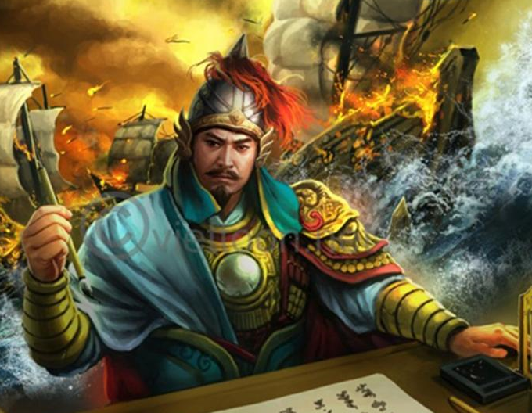

b. Khi thân chinh cầm quân đánh giặc
- Trí tuệ thông minh, sáng suốt, nhạy bén
- Sáng suốt, công minh trong việc đoán xét bề tôi và dùng người
- Lòng yêu nước thương dân, tầm nhìn xa trông rộng
- Bậc kì tài quân sự, có tài thao lược hơn người, dùng binh biến hóa, bất ngờ
Notes:
Qua sự phân tích ở trên, nêu cảm nhận của em về nhân vật vua Quang Trung được khắc họa trong toàn đoạn trích?

Slide 31
b. Khi thân chinh cầm quân đánh giặc
Quang Trung hiện lên với vẻ đẹp của người anh hùng trong chiến trận, người có tầm nhìn chiến lược, ý chí quyết tầm bảo vệ độc lập dân tộc; có tài cầm quần, tiền đoán chính xác, dùng binh biến hoá, bất ngờ, đóng vai trò quyết định trong chiến thắng thần tốc đại phá quần Thanh,...
Notes:
Giáo án của Thảo Nguyên 0979818956

Slide 32


Theo em, nguồn cảm hứng nào đã chi phối ngòi bút của tác giả khi tạo dựng hình ảnh người anh hùng dân tộc Quang Trung? Việc tác giả là trung thần của nhà Lê nhưng lại viết về nhân vật Quang Trung bằng tình cảm đó có mâu thuẫn không? Em lí giải như thế nào về điều này?
Tác giả không giấu nổi giọng điệu ngợi ca khi nói vẽ trí tuệ, chiến lược của vua Quang Trung. Yêu nước, tự hào dân tộc - đó là nguồn cảm hứng mạnh mẽ của các tác giả khi xây dựng nhân vật người anh hùng kiệt xuất này. Mặc dù Ngô gia văn phái là những cựu thần, chịu ơn sâu nặng của nhà Lê, nhưng là những trí thức có lương tầm, họ đã nhìn lịch sử bằng cái nhìn khách quan, trung thực. Vì thế, qua ngòi bút của các tác giả, ông vua nhà Lê trở nên hết sức hèn hạ, nhu nhược, ngược lại, hoàng đế Quang Trung hiện ra với những phẩm chất của một anh hùng dân tộc.
Notes:
Giáo án của Thảo Nguyên 0979818956

Slide 33

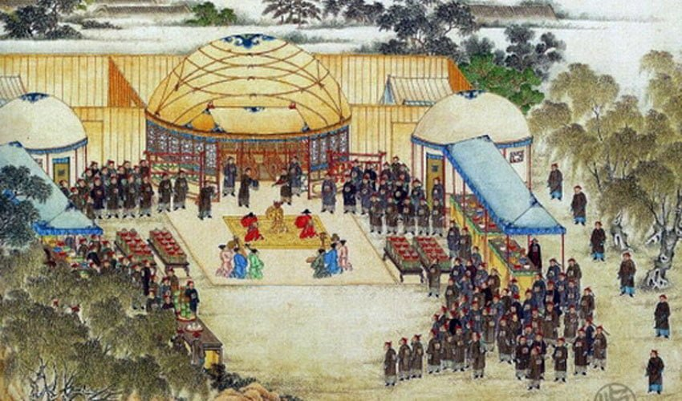
3.
Sự thảm bại của quân tướng nhà Thanh và Lê Chiêu Thống
Notes:
Giáo án của Thảo Nguyên 0979818956

Slide 34

a. Sự thảm bại của quân tướng nhà Thanh
 | Trước khi quân Tây Sơn đánh | Sau khi quân Tây Sơn đánh
Tướng
Quân
Cả đội binh
“Sợ mất mật, ngựa không kịp đóng yên, người không kịp mặc áo giáp...chuồn trước qua cầu phao rồi nhằm hướng Bắc mà chạy”
Kiêu căng, tự mãn, chủ quan
Mặc sức vui chơi
“ai nấy đều rụng rời sợ hãi”, xin ra hàng hoặc bỏ chạy toán loạn
Chỉ còn biết tháo chạy, “đêm ngày đi gấp, không dám nghỉ ngơi.
Quen diễu võ dương oai
→ Số phận tất yếu của kẻ xâm lược
Notes:
Tìm các chi tiết miêu tả hành động, thái độ của Tôn Sĩ Nghị và sự thất bại thảm hại của quân tướng nhà Thanh.

Slide 35
b. Số phận thảm bại của vua Lê Chiêu Thống
- Vua Lê trong điện, nghe tin có biến ấy, vội vã cùng bọn Lê Quýnh, Trịnh Hiến đưa thái hậu ra ngoài.
→ Bản chất hèn nhát, vì lợi ích riêng của dòng họ mà đem vận mệnh dân tộc đặt vào tay kẻ thù xâm lược của Lê Chiêu Thống. Hành động “rước voi giày mả tổ” khiến vua Lê mất tư cách của bậc quân vương. Qua đó, tác giả tỏ thái độ phê phán một cách nghiêm khắc đối với nhân vật này.
- Cướp thuyền đánh cá khi thấy cầu phao bị đứt, ngày mồng 6 chạy đến núi Tam Tằng.
- Vua Lê đưa thái hậu đến đồn Hòa Lạc, được một người thổ hào giúp đỡ.
- Khi nghe tin quân Tây Sơn đã đuổi theo đến nơi, vua vội vã đi theo lối tắt đến cửa ải, kịp chỗ nghỉ ngơi của Tôn Sĩ Nghị.
Notes:
Nhân vật Lê Chiêu Thống được khắc họa rõ nét qua những chi tiết tiêu biểu nào? Phân tích một chi tiết đặc sắc, thể hiện rõ bản chất của nhân vật Lê Chiêu Thống, qua đó thấy được thái độ của tác giả đối với nhân vật này.

Slide 36
Sự đối lập giữa hai nhân vật Quang Trung và Lê Chiêu Thống; giữa quân Tây Sơn và quân Thanh được biểu hiện ra sao? Sự đối lập đó đã góp phần như thế nào trong việc thể hiện chủ để của đoạn trích?
- Hình ảnh vua Quang Trung oai phong, mạnh mẽ; giàu tinh thần tự tôn dân tộc, xông pha trận mạc làm nức lòng quân sĩ, tạo niềm tin quyết chiến, quyết thắng. Ngược lại, Lê Chiêu Thống hiện ra là kẻ hèn nhát, vi sự sống của bản thân mà sẵn sàng bán nước. Hình ảnh đội quân Tây Sơn dũng mãnh, trên dưới một lòng, chiến đấu xả thân vì nghiệp lớn, sức mạnh vô địch, chiến thắng vang dội, đối lập với quân Thanh thất bại nhục nhã, giẫm đạp lên nhau chạy trốn,...
Notes:
Giáo án của Thảo Nguyên 0979818956

Slide 37
Sự đối lập giữa hai nhân vật Quang Trung và Lê Chiêu Thống; giữa quân Tây Sơn và quân Thanh được biểu hiện ra sao? Sự đối lập đó đã góp phần như thế nào trong việc thể hiện chủ để của đoạn trích?
- Sự đối lập đó đã góp phần quan trọng giúp tác giả nhấn mạnh, tô đậm, làm nổi bật chủ đề của đoạn trích. Với quan điểm lịch sử đúng đắn và niềm tự hào dần tộc, các tác giả đã ca ngợi người anh hùng dân tộc Nguyễn Huệ với chiến công thần tốc đại phá quân Thanh, đồng thời phê phán, tố cáo những kẻ cướp nước và bán nước.
Notes:
Giáo án của Thảo Nguyên 0979818956

Slide 38

Notes:
Giáo án của Thảo Nguyên 0979818956

Slide 39
1. Nghệ thuật
- Cốt truyện được xây dựng trên cơ sở các sự kiện đã xảy ra nhằm thể hiện chủ đề của tác phẩm
- Ngôn ngữ truyện kể và nhân vật phù hợp với thời đại được miêu tả.
- Lối văn trần thuật đặc sắc.
2. Nội dung
Văn bản viết về hình ảnh người anh hùng Nguyễn Huệ văn võ song toàn với chiến công đại phá quân Thanh. Tình cảnh thất bại ê chề, nhục nhã của bọn vua quan bán nước, cướp nước.
Notes:
Giáo án của Thảo Nguyên 0979818956

Slide 40

Notes:
Giáo án của Thảo Nguyên 0979818956

Slide 41
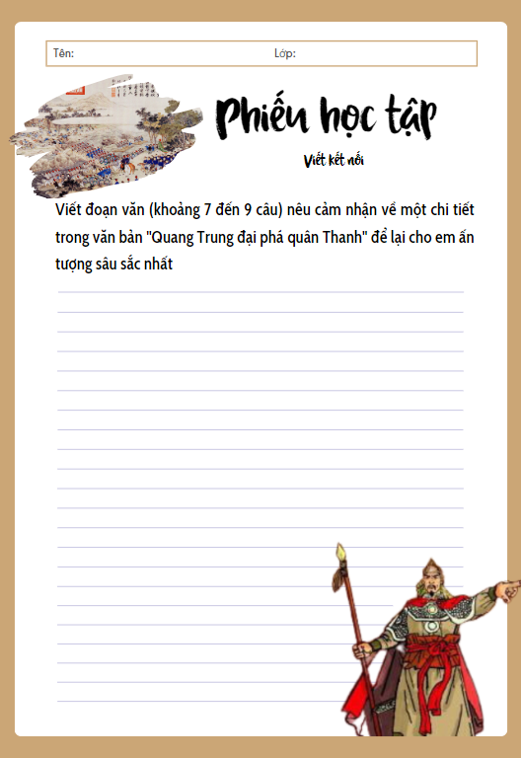
Gợi ý: Trong những chi tiết đặc sắc của đoạn trích, em ấn tượng nhất với chi tiết nào? Vì sao em ấn tượng nhất với chi tiết đó? Chi tiết đó thể hiện vai trò gì trong đoạn trích (khắc hoạ tính cách nhân vật, thể hiện quan điểm của tác giả, tác động tới người đọc,...)?
Notes:
Giáo án của Thảo Nguyên 0979818956

Slide 42


FINdING NEMO
Notes:
Giáo án của Thảo Nguyên 0979818956

Slide 43










Notes:
Giáo án của Thảo Nguyên 0979818956

Slide 44






CÂU HỎI: Sự kiện nào không xuất hiện trong đoạn trích Quang Trung đại phá quân Thanh?
A. Quân Thanh thất bại thảm hại, Tôn Sĩ Nghị và Lê Chiêu Thống tháo chạy
B. Tôn Sĩ Nghị xin gia nhập đội quân Tây Sơn.
C. Đêm 30 Tết, quân ta vượt sông Gián tiêu diệt gọn quân địch ở đồn tiển tiêu
D. Quang Trung thần tốc ra bắc đánh tan quân Thanh.
Notes:
Giáo án của Thảo Nguyên 0979818956

Slide 45
CÂU HỎI:Theo em, nguồn cảm hứng nào đã chi phối ngòi bút tác giả khi tạo dựng hình ảnh vua Quang Trung?
A. Tưởng tượng, hư cấu
B. Yêu nước, tự hào dân tộc
C. Cảm hứng lãng mạn.
D. Tôn sùng chế độ phong kiến.
Notes:
Giáo án của Thảo Nguyên 0979818956

Slide 46
CÂU HỎI:Trong lời phủ dụ, Quang Trung dẫn ra những tấm gương anh hùng dân tộc nhằm mục đích gì?
A. Tự hào về công lao đánh giặc ngoại xâm của cha ông
B. Thể hiện khao khát của Quang Trung muốn lập được những chiến công như những vị anh hùng đó.
C. Ra kỉ luật đối với quân sĩ
D. Thể hiện sự am hiểu về lịch sử dân tộc của Quang Trung.
Notes:
Giáo án của Thảo Nguyên 0979818956

Slide 47
CÂU HỎI:Vì sao vua tôi Lê Chiêu Thống lại lâm vào tình trạng của kẻ vong quốc?
A. Vì tham lam muốn mở rộng biên thuỳ.
B. Vì vua Lê Chiêu Thống không còn tư cách của bặc quân vương.
C. Vì bỏ chạy theo quân Tôn Sĩ Nghị.
D. Vì mưu lợi riêng của dòng họ đã đem vận mệnh của dân tộc đặt vào tay quân xâm lược.
Notes:
Giáo án của Thảo Nguyên 0979818956

Slide 48
CÂU HỎI:Nét tính cách, phẩm chất nào không có ở nhân vật anh hùng Quang Trung?
A. Hành động mạnh mẽ, quyết đoán, trí tuệ sáng suốt, nhạy bén.
B. Ý chí quyết thắng và tầm nhìn xa trông rộng.
C. Yêu thích văn chương nghệ thuật.
D. Lẫm liệt trong chiến trận, tài dụng binh như thần.
Notes:
Giáo án của Thảo Nguyên 0979818956

